Slide 1
第1课
时间：
建立者：
都城：
581年
隋朝的建立
隋文帝—杨坚
长安
隋朝的统一：
589年
时间：
目的：
流经河道：
分四段：
作用：
评价：
605年
大运河的开通[隋炀帝]
为了加强南北交通，巩固隋朝对全国的统治
以洛阳为中心，北达涿郡，南至余杭
从北向南分为：永济渠、通济渠、邗沟、江南河
大大促进了我国南北经济的交流
古代世界最长的一条运河

Slide 2
三.隋朝大运河P4
A
涿郡(今北京)
永济渠
D
通济渠
E
洛阳
B
F
邗沟
江南河
G
C
余杭(今杭州)

Slide 3
第1课
隋朝大运河
1、古代世界最长的一条运河是（ ）
2、（ ）统治时，开通了大运河
3、隋朝大运开通的目的（ ）
作用（ ）
4、隋朝大运河以（ ）为中心，北达（ ）南到（ ）
从北向南分为哪四段河（ ）（ ）（ ）（ ）
5、隋朝建立时间（ ）和统一时间（ ）
6、隋朝的开国之君是（ ）亡国之君是（ ）
7、隋朝灭亡的根本原因是（ ）隋的统治类似于（ ）
隋炀帝
为了加强南北交通，巩固隋王朝对全国的统治
大大促进了南北经济的交流
洛阳
涿郡
余杭
永济渠
通济渠
邗沟
江南河
581年
589年
隋文帝（杨坚）
隋炀帝
隋的暴政
秦朝

Slide 4
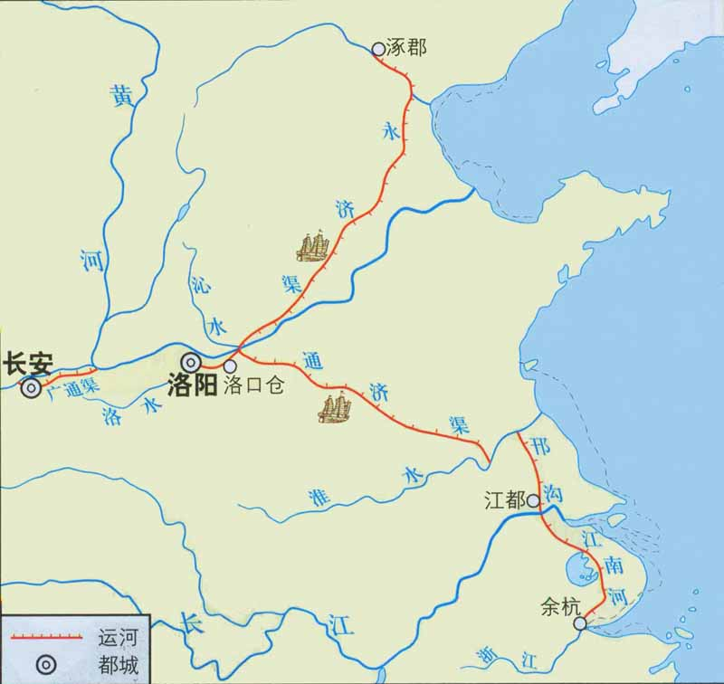
请依据《隋朝大运河图》，填出下列地区：
中心：_____
北达：_____（今名：_____）
南至：_____（今名：_____）
洛阳
涿郡
北京
余杭
杭州
材料一：尽道隋亡为此河，至今千里赖通波。
材料二：北通涿郡之渔商，南运江都之转输，其为利也博哉P4
（1）材料中的”河”指的是什么？此河是谁开凿的？
（2）为什么要开通此运河？有什么历史作用？
（3）此河由北向南分为哪四段
（4）涿郡、江都、余杭分别指现在的什么地方
隋朝大运河 隋炀帝
为了加强南北交通巩固隋朝对全国的统治大大加强了南北经济的交流
永济渠通济渠邗沟江南河
北京 扬州 杭州

Slide 5
时间：
618年
第2课
唐朝建立
建立者：
唐高祖（李渊）
都城：
长安
贞观之治：
唐太宗时，政治清明，经济发展较快，国力强盛，历史上称其统治为“贞观之治”
1吸取隋亡的教训
2重视发展生产、提倡节俭
3任用贤才、虚心纳谏
唐太宗的政绩：
房玄龄
杜如晦
1唐太宗任用（ ）和（ ）人称（ ） 2前后进谏二百多次的谏臣是（ ）
3我国历史上唯一的女皇帝是（ ），称她的统治为（ ），重用人物是（ ）
房谋杜断
魏征
武则天
“政启开元，治宏贞观”
姚崇

Slide 6
第2课
1、唐朝的开国之君是（ ），都城（ ）
2、唐太宗统治时期，政治清明，经济发展较快，国力强盛，历史上称其统治为（ ）
3、唐玄宗的统治被称为（ ）
4、武则天的统治被称为（ ）
5、唐太宗任用富有谋略的（ ）和善断大事的（ ）人称“房谋杜断”
6、唐太宗时最著名的谏臣是（ ）
7、我国历史上唯一的女皇帝是（ ）
8、唐玄宗重用的人物是（ ）
9、如何评价武则天：
唐高祖（李渊）
长安
贞观之治
开元之治
政启开元、治宏贞观
房玄龄
杜如晦
魏征
武则天
姚崇
我国历史上唯一一位女皇帝

Slide 7
“舟所以比人君，水所以比黎庶。水能载舟，亦能覆舟……”P8
请回答：
①.此话是谁说的？
②.唐太宗说此话的用意是什么？
③历史上把他的统治盛世称为什么？
④为什么会出现这种盛世的局面？
唐太宗
认识到人民群众力量的伟大
贞观之治
1、吸取隋亡教训，重视人民的力量
2、重视发展生产、提倡节俭
3、虚心纳谏

Slide 8
第3课
开元之治： 重用人物：
唐玄宗（李隆基）
姚崇、宋景
农业
1、水稻采用育秧移植
2、作物增多：蔬菜、茶叶
3、生产工具：曲辕犁、筒车（灌溉）
经济的繁荣
1、丝织业：
2、陶瓷业：
手工业
越窑青瓷、邢窑白瓷、唐三彩
大城市：
长安城：
长安、洛阳、扬州、成都
分坊和市，坊为住宅区、市为商业区
是一座国际性的大都市
商业

Slide 9
第3课
1、唐朝时，（ ）之风盛行
2、唐朝改进了犁的构造，制造了（ ）和（ ）
3、唐朝的瓷器有越窑的（ ）和邢窑的（ ）
被称为世界工艺珍品的是（ ）
4、唐的都城是（ ）商业区是（ ）住宅区是（ ）
5、（ ）既是各民族交往的中心，又是一座国际性的大都市
饮茶之风
曲辕犁
筒车
青瓷
白瓷
唐三彩
长安
市
坊
长安

Slide 10

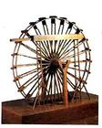
1、图A、B两件工具出现在何时？P13
2、填写图A的名称和用途
3、填写图B的名称和用途
A
唐朝
曲辕犁 耕地工具
B
筒车 灌溉工具

Slide 11
材料：忆昔开元全盛日，小邑犹藏万家室。
稻米流脂粟米白，公私仓禀俱丰实P12
（1）那么你知道他所描述的是唐朝哪个皇帝的统治时期？
（2）历史上把这一时期称为什么？
（3）诗中描绘的是一种什么景象？
（4）从诗中可知当时主要粮食是什么？
唐玄宗
开元之治
繁荣富庶
水稻、粟

Slide 12
材料一：（贞观年间）天下大捻，流散者咸归乡里。
材料二：忆昔开元全盛日，小邑犹藏万家室。
（1）材料一和二分别是谁统治时期的景象
（2）历史上把他们的统治时期分别称为什么
（3）他们统治时期为对外交往做出贡献的是哪两位僧人，分别去了哪两个国家？
唐太宗 唐玄宗
贞观之治 开元盛世
玄奘 鉴真 天兰 日本

Slide 13

4 知识点
科举制诞生
( )采用分科考试的办法选拔官员
隋文帝
( )设置进士科，科举制度诞生
隋炀帝
（ ）扩充国学的规模
科举制度完善
唐太宗
（ ）设置武举和殿试
武则天
唐玄宗
（ ）把诗赋作为主要考试内容
改善了用人制度，
促进了教育事业的发展，
促进了文学艺术的发展
影响

Slide 14
第4课
1、科举制度诞生的标志是（ ）
2、武则天设置了（ ）和（ ）
3、（ ）统治时期，把诗赋作为进士科主要的考试内容
4、列举完善科举制度的三位皇帝
5、科举制的影响：
隋炀帝设进士科
武举
殿试
唐玄宗
唐太宗、武则天、唐玄宗
改善了用人制度
促进了教育事业的发展
促进了文学艺术的发展

Slide 15
材料一：“天下英雄，入吾彀中矣！”——唐太宗。
材料二：“我们所知的最早的考试制度，是中国所采用选举制度，及其定期举行的考试。”
⑴材料二中的“ 选举制度指什么制度？它的完善、兴废是在什么时期？
⑵科举制度选拔官员的方式是
⑶隋唐以来历代统治者都沿用科举制的原因
⑷这种制度的影响？
科举制 兴起于隋朝，完善于唐朝，废止于清朝
分科考试选拔
有利于巩固专制统治
改善用人制度，促进教育事业的发展，促进文学艺术的发展

Slide 16
第5课
民族 | 位置 | 祖先 | 首领 | 与唐关系
吐蕃
回纥
靺鞨
南诏
唐太宗时文成公主嫁给松赞干布、唐中宗时金城公主嫁给尺带珠丹
青藏高原
藏族
松赞干布
维吾尔族
怀仁可汗
唐玄宗封其首领为怀仁可汗
色楞格河
松花江黑龙江
渤海郡王
唐玄宗封其首领为渤海郡王、有“海东盛国”之称
满族
云南苍山洱海
彝族白族
唐玄宗封其首领为云南王
云南王

Slide 17
第5课
1、被北方各族尊奉为“天可汗”的皇帝是（ ）
2、唐朝时，在今新疆地区先后设立了管辖西域的最高行政和军事机构的是（ ）和（ ）
3、统一青藏高原的吐蕃首领是（ ）
4、把文成公主嫁给松赞干布的唐朝皇帝是（ ）
5、“和同为一家”是哪族首领给唐朝皇帝书信中的一句话（ ）
6、列举唐玄宗曾册封的少数民族首领名称
唐太宗
安西都护府
北庭都护府
松赞干布
唐太宗
吐蕃
唐玄宗封回纥首领为怀仁可汗
唐玄宗封靺鞨的领为渤海郡王
唐玄宗封南诏首领为云南王

Slide 18
材料“外甥是先皇帝舅宿亲，又蒙降金城公主，遂和同为一家。天下百姓，普皆安乐。”P24
①材料中记载了8世纪初期发生的什么事情？
②外甥和先皇帝分别是指谁
③“先皇帝”时哪位公主嫁到这里？
④何时中央政府开始对这一民族地区进行有效管辖？
⑤“③”中公主嫁到该地对中原和该地交往有何影响？
唐与吐蕃和亲
尺带珠丹 唐太宗
文成公主
元朝
密切了唐蕃经济文化交流，增进了汉藏之间的友好关系

Slide 19
材料：自古皆贵中华，贱夷狄，朕独爱之如一 P22
①上述材料出自哪位历史人物？
②此人因此被尊称为什么？
③他统治时期在我国历史上称之为？
④他统治时期我国北方的少数民族主要是？
唐太宗
天可汗
贞观之治
突厥

Slide 20
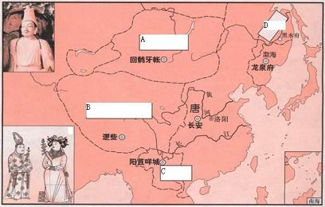
填图：
A是（ ）
B是（ ）
C是（ ）
D是（ ）
回鹘
吐蕃
南诏
靺鞨

Slide 21
第6课
唐玄宗
鉴真
日本关系 1、 时， 六次东渡日本
他设计的 被日本视为艺术明珠
2、日本也曾派遣唐使(留学生和留学僧)
来唐
新罗关系 （ ）的物产居唐朝进口首位
（ ）的音乐传入唐朝
天竺（印度）关系
1（ ）时，（ ）西游天竺
2、写成（ ）成为研究中亚、印度半岛以及我国新疆地区历史和佛学的重要典籍
唐招提寺
新罗
朝鲜
唐太宗
玄奘
《大唐西域记》

Slide 22
第6课
1目前世界上很多地方，把中国人聚居的地方叫做“唐人街”。那么中国人被称为“唐人”开始于（ ）朝
2如果想要研究唐朝时印度和西亚的历史，最好的参考书籍是（ ）
3被日本视为艺术明珠的唐式建筑是：（ ）
A. 招提寺 B. 大昭寺 C.奈良城 D. 那烂陀寺
4受唐朝文化影响很大，在社会生活上至今还保留着唐朝人的某些风尚的国家是（ ）
5为中日文化交流作出重要贡献的唐代高僧是（ ）
6为中印文化交流作出重要贡献的唐代僧人是（ ）
7唐朝进口的外国物品中，居首位的是（ ）
唐
《大唐西域记》
A
日本
鉴真
玄奘
新罗

Slide 23
材料：“大唐国者，法式备定，真国也，常须达。”P29
----《日本书记》
⑴材料一反映了哪个国家对中国的看法？并派了很多什么人到中国？
⑵这个国家受唐朝的影响表现在哪些方面？
⑶唐玄宗时，有一位大师先后六次东渡到这个国家，为传播唐文化做出了重大的贡献，并在这个国家设计一座寺庙，至今仍被视为一书明珠？
日本、遣唐使
日本文字 和服 政治改革 茶道
鉴真、唐招提寺

Slide 24
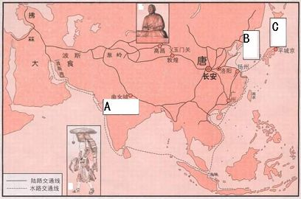
材料：1、鉴真盲目航东海，一片精诚照太清。舍已为人传道艺，唐风洋溢奈良城。
（1）鉴真东渡的最终目的地是哪里？
（2）其中的“道艺”指什么？
（3）诗中的“盲目”指什么？表现了怎样的精神
（4）“唐风洋溢奈良城”表明了什么？
2、图中
A是（ ）
B是（ ）
C是（ ）
天竺
新罗
日本

Slide 25

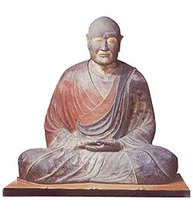
A
1、图A和图B分别是谁？P31 P32
2、图A的人物贡献是什么？他曾写了一部书是什么？如何评价此书？
3、图B的人物贡献是什么？
他曾设计的建筑被日本视为艺术名珠，此建筑是什么？
图A玄奘 图B鉴真
西游天竺 《大唐西域记》
成为研究中亚、印度半岛以及我国新疆地区历史和佛学的重要典籍
B
东渡日本传播唐文化
唐招提寺

Slide 26
1、世界上现存最古老的一座石拱桥是（ ），设计者是（ ）
2、唐朝时世界上最大的城市是（ ），城北的（ ）气势宏伟，富丽堂皇
3、世界上现存最早的、标有确切日期的雕版印刷品是（ ）朝的（ ）
赵州桥
隋朝工匠李春
长安城
大明宫含元殿
唐
《金刚经》
人物 | 作品 | 尊称
李白
杜甫
白居易
孙思邈
《早发白帝城》《蜀道难》
诗仙
三吏、三别 有“诗史”之称
诗圣
《秦中吟》《新乐府》
《千金方》
药王

Slide 27
第7课
1、世界上现存最古老的一座石拱桥是（ ）
2、唐朝时世界上最大的城市是（ ）
3、世界上现存最早的标有确切日期的雕版印刷品是（ ）
4、（ ）朝是我国诗歌创作的黄金时代，影响大的诗人有（ ）（ ）（ ）
5、（ ）被尊称为“诗仙”，（ ）被尊称为诗圣
列举隋唐时期领先世界的科技成就
赵州桥
长安
金刚经》
唐
李白
杜甫
白居易
李白
杜甫
1、赵州桥是世界上现存最古老的一座石拱桥
2、唐都长安是当时世界上最大的城市
3《金刚经》是世界上现存最早的、标有确切日期的雕版印刷品
4、甘肃敦煌莫高窟是世界最大的艺术宝库之一

Slide 28
第8课
 | 书体 | 作家 | 代表作
书法
颜体
颜真卿
《多宝塔碑》
柳体
柳公权
《玄秘塔碑》
阎立本
《步辇图》
绘画
吴道子
《送子天王图》画圣
甘肃敦煌莫高窟
世界上最大的艺术宝库之一是（ ）
著名的歌舞有的（ ）和（ ）
秦王破阵乐
《霓裳羽衣曲》

Slide 29
第8课
颜真卿
1、继王羲之之后，我国书法史上最有成就的大书法（ ）
2、（ ）博采众长，别出新意，自成“柳体”
3、唐朝时，（ ）擅长人物故事画，他的画笔力刚健
4、（ ）画技高超，后世称他为“画圣”，开后世写意画先河
柳公权
阎立本
吴道子
列举唐朝成就最高，影响最大的三位诗人
李白、杜甫、白居易
“人命至重，有贵千金”P35
（1）这是谁的话？
（2）他的主要贡献是什么？
孙思邈
《千金方》

Slide 30
第9课
民族 政权 | 建国 时间 | 民族 | 建立者 | 都城 | 与宋的 重大事件
辽
西夏
金
北宋
南宋
澶渊之盟：辽撤兵，宋给辽岁币
10世纪
契丹族
辽太祖阿保机
上京
元昊向宋称臣，宋给西夏岁币
11世纪
党项族
李元昊
兴庆
南宋向金称臣并给金岁币，双方以淮水至大散关一线划定分界线
12世纪
女真族
金太祖阿骨打
中都
960年
宋太祖赵匡胤
东京开封
1127年
宋高宗赵构
临安杭州

Slide 31
第9课
1、960年，后周大将（ ）发动陈桥兵变，建立（ ）
2、辽攻北宋，宰相（ ）力劝皇帝亲征
3、南宋抗金名将（ ），贡献（ ）
最后被（ ）谋害
赵匡胤
北宋
寇准
岳飞
收复建康、郾城大败金军
秦桧
4、列举宋辽、宋西夏、宋金议和内容
宋辽： 辽撤兵，宋给辽岁币（澶渊之盟）
宋西夏：元昊向宋称臣，宋给西夏岁币
宋金：南宋向金称臣，南宋给金岁币，
双方以淮水至大散关一线划定分界线
5、列举与北宋并立或与南宋并立的政权
辽西夏北宋 金西夏南宋

Slide 32
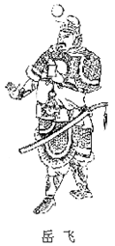
连线：
民族 政权 首领
①女真 A 辽 a 阿骨打
②党项 B 西夏 b 元昊
③契丹 C 金 c 阿保机
材料“撼山易，撼岳家军难！”
——金军中流传的一句话
1右图是谁？他组织的军队叫什么？
2他的主要战绩有哪些？他被谁谋害
岳飞 岳家军
在郾城大败金军 收复建康 秦桧

Slide 33
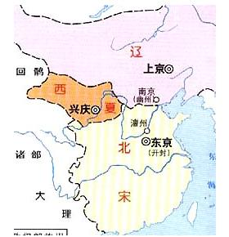
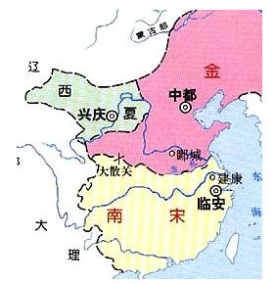
二、看图回答问题：
1、图（1）是哪几个政权并立
图（2）是啊几个政权并立
辽、西夏、北宋并立
金、南宋、西夏并立

Slide 34
江南农业发展的表现
1、从越南引进了占城稻
农业
2、水稻居粮食产量的首位
3、棉花、茶树得到推广
1、纺织业：
蜀地丝织品“号为冠天下”
棉织业推广
手工业
2、制瓷业：
著名的瓷都是景德镇
哥窑的冰裂纹
3、造船业
广州泉州的造船业居世界首位

Slide 35
城市
开封、杭州是最大的都市
1广州、泉州是著名的大商港
商业
贸易
2主要港口设立市舶司
货币
北宋四川地区出现“交子”，
是世界上最早的纸币
纸币的产生，有利于商业的发展
唐朝
我国的经济重心从（ ）中后期开始南移，到（ ）最后完成
南宋

Slide 36
第10课
水稻
1宋朝跃居粮食产量首位的作物是（ ）
2江南地区成为我国制瓷业重心是在（ ）朝
3宋朝居当时世界首位的是（ ）
4宋朝最大的商业都市是（ ）和（ ）
5景德镇成为著名“瓷都”，开始兴起于( )
A.北宋 B.南宋 C.隋朝 D.唐朝
6从唐朝中后期开始的经济重心转移，最后完成是在( )
A.五代 B.北宋 C.南宋 D.元朝
7世界上最早的纸币叫（ ）出现在( )
8宋朝时最著名的大商港有（ ）和（ ）
9宋朝时，政府重视海外贸易在主要的港口设立了（ ），加以管理
南宋
造船业
开封
杭州
A
C
交子
四川地区
广州
泉州
市舶司

Slide 37
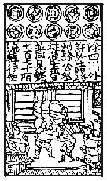
2（1）此纸币的名称是什么？
何时在哪一地区？有何意义？
（2）人们为什么要发明纸币？
与金属货币相比它有哪些优点？
第10课
交子
北宋 四川 有利于商品经济的发展
生产力发展的结果 便于携带

Slide 38
第11课
1北宋初年，普能百姓只能穿（ ）两色的衣服
2北宋肉食中以（ ）为多,南宋时南方人多吃（ ）
3宋诗里的“邸店如云屯”，是形容（ ）的兴旺
4东京城内有娱乐兼营商业的场所，叫（ ）瓦子中圈出许多专供演出的圈子，称（ ）
5宋代称（ ）为元旦，最受重视
6列举宋朝时已有的今天的传统节日
黑白
羊肉
鱼肉
旅店业
瓦子
勾栏
春节
春节 元宵节 端午节 中秋节

Slide 39
材料：“爆竹声中一岁除，春风送暖入屠苏。千门万户瞳瞳日，总把新桃换旧符。”
(1)诗的作者是谁,反映了人们欢庆什么节日?
(2)诗中描写了什么时期的春节景象?
(3)诗中反映了我国古代的哪些风俗习惯?
王安石 元旦
北宋
放鞭炮 拜年 守岁 贴桃符

Slide 40
第12课
蒙古建立：
元朝
1206年，成吉思汗（铁木真）建立蒙古国
建立
时间：
1271年
都城：
大都(1272年）
建立者：
元世祖（忽必烈）
1276年，元灭南宋，南宋抗元英雄：
文天祥
交通：
开通了通惠河和会通河
城市：
1大都既是政治中心又是闻名世界的商业大都市
巩固
措施：
2元世祖时马可波罗来华写成《马可波罗行纪》
目的：
为了对全国实行有效的统治
行省
制度
中央：
设中书省
西藏—宣政院
(西藏成为元朝的正式行政区）
地方：
行中书省
台湾—澎湖巡检司
我国省级行政区的设立开始于:
元朝
民族融合：
形成一个新的民族回族

Slide 41
第12课
1.1206年，蒙古贵族推选（ ）为大汗，尊称他为（ ）
2.（ ）年，（ ）建立元朝，定都（ ）
3.南宋抗元英雄是（ ）
4.元朝政府在中央设（ ）在地方设（ ）
简称（ ），我国省级行政区的设立开始于（ ）
5.元朝（ ）成为正式行政区,还加强对（ ）管辖
6.元朝的政治中心是（ ），元朝开凿的运河使粮船从（ ）直通（ ），粮食运输以（ ）为主
7.意大利旅行家（ ）来华，他写的（ ）描述了大都的繁华景象
8.元朝时形成了一个新的少数民族是（ ）
铁木真
成吉思汗
1271
忽必烈
大都
文天祥
中书省
行中书省
行省
元朝
西藏
琉球
大都
杭州
大都
海运
马可波罗
马可波罗行纪
回族

Slide 42
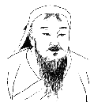
1、（1）图中人物是谁？
（2）他有哪些业绩？
2、人生自古谁无死，留取丹心照汗青
（1）这首诗是谁写的？
（2）你怎样评价他？有哪些精神
3、胡人有妇解汉音，汉女亦解调胡琴
（1）“胡人”是哪个少数民族
（2）你从诗中看出当时民族关系如何？
（3）元朝时，我国形成了一个新的民族是什么？
铁木真
统一蒙古、建立蒙古政权
文天祥
南宋抗元英雄 坚贞不屈、崇高的气节
蒙古族
融洽
回族

Slide 43
活字印刷术：
指南针：
火药：
北宋毕升发明了活字印刷术，比欧洲早约四百年
战国：
制成“司南”，是世界上最早的指南仪器
北宋：
制成指南针，并用于航海
南宋：
指南针广泛用于航海
传播：
由阿拉伯人传入欧洲
唐朝：
唐朝的书中已有火药配方的记载
唐末：
火药开始用于军事
宋元时期：
火药武器广泛用于战争
传播：
火药和火药武器传入阿拉伯和欧洲
四大发明，是中华民族对世界文明发展的重大贡献

Slide 44
人物 | 时期 | 成就
《梦溪笔谈》创制十二气历，比英国早八百多年
沈括
北宋科学家
元朝的天文学家和水利学家
《授时历》比现行公历的确立早约三百年
郭守敬

Slide 45
第13课
1（ ）时期是我国古代科技发展的高峰时期
2北宋（ ）发明活字印刷术,比欧洲早（ ）年
3（ ）时期出现了世界上最早的指南仪器叫（ ）
4（ ）时制成了指南针，并开始用于航海事业
（ ）时，指南针广泛用于航海
5（ ）时火药开始用于军事（ ）时广泛用于军事
6中国的四大发明，在北宋发明的是（ ）
7列举中国的四大发明
宋元
毕升
四百多
战国
司南
北宋
南宋
唐末
宋元
活字印刷术、指南针
造纸术、印刷术、指南针、火药

Slide 46
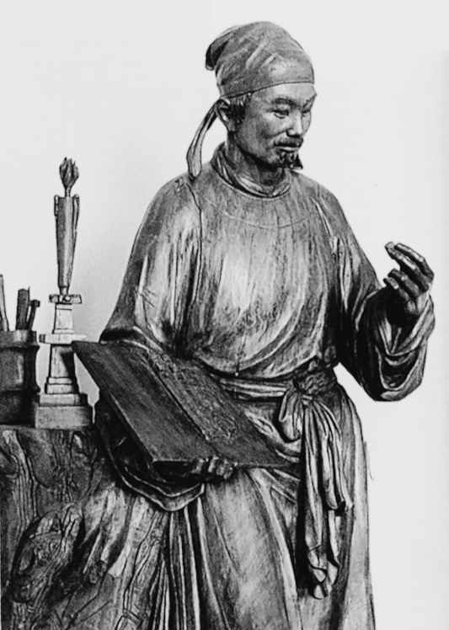
材料：舟师识地理，夜则观星，昼则观月，阴晦则观指南针
1.世界上最早的指南仪器是什么？产生于何时？
2.指南针何时制成？何时开始用于航海？又在何时广泛用于航海？
3.指南针对欧洲有何影响？
1.右图中的人物是谁？
生活在何时
2.他发明了什么技术
有何意义
3.这项技术领先世界的程度
司南
战国
北宋
北宋
南宋
对欧洲航海家的航海活动创造条件
毕升
北宋
活字印刷术
促进文化的传播
400多年

Slide 47
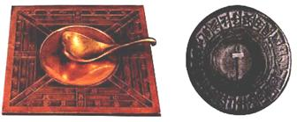
材料一：
图一 图二
材料二：舟师识地理，夜则观星，昼则观日，阴晦则观指南针。
材料三：渺茫无际，天水一色，舟舶来往，惟以指南针为则。 昼夜守视惟谨，毫厘之差，生死系矣。
材料四：那时候（南宋），中国的海船，船体大，装载多，结构坚固，……船上装有指南针，能准确地辨别航向。
(1)我国最早在何时制造了指南仪器？材料一中两种指南仪器的名称分别叫什么？
(2)你从材料2、3中分别获得什么信息，突出变化是什么？
⑶请你结合材料四想象一下，指南针是如何传入欧洲的？
(4)材料二、三与材料四之间有什么内在的联系？
战国时期 司南 罗盘针
北宋时，制成了指南针，并开始用于航海
由阿拉伯商人传入欧洲
因果关系

Slide 48
材料一 丞相王绾等言：“诸侯初破，燕、齐、荆地远，不为置王，毋以填之，请立诸子，唯上幸许。”廷尉李斯议曰：“周文、武所封子第同姓甚众，然后属疏远，相攻击如仇雠（仇敌），诸侯更相诛伐，周天子弗能禁止。今海内赖陛下神灵一统，皆为郡县，诸子功臣以公赋税重赏赐之，甚足易制。天下无异议，则安宁之术也，置诸侯不便。”始皇曰：“天下共苦战斗不休，以有侯王。赖宗庙，天下初定，又复立国，是树兵也，而求其宁息，岂不难哉！廷尉议是。”
材料二 元朝疆域图
(1)材料一中反映了西周和秦朝各实行什么制度？
(2)材料二中反映了元朝的什么行政制度？实施的原因是什么？
⑶元朝在地方设立的最高行政机构是
西周：分封制 秦朝：郡县制
元朝：行省制度
原因：元朝疆域辽阔，为了加强对全国的统治
中书省

Slide 49
第14课
人物 | 年代 | 著作 | 体例 | 范围
司马迁
西汉
《史记》
第一部纪传体通史
黄帝到汉武帝时期
司马光
北宋
《资治通鉴》
第一部编年体通史
战国到五代历史
苏轼
北宋
《念奴娇赤壁怀古》
李清照
两宋
《如梦令》
辛弃疾
南宋
《醉里挑灯看剑》
关汉卿
元朝
〈窦娥冤〉
元曲由杂剧和散曲组成
张择端
北宋
〈清明上河图〉
描绘了北宋东京汴河沿岸的风光
赵孟頫
元朝
《秋郊饮马图》
称他的画为“神品”
宋四家：
苏轼、蔡襄、黄庭坚、米芾

Slide 50
B
1我国古代著名的史学家司马光生活在（ ）
A南朝 B北宋 C南宋 D元朝
2以下历史事件在《资治通鉴》中查不到的是（ ）
A光武中兴 B杯酒释兵权 C玄武门之变 D三顾茅庐
3.北宋时主持编写《资治通鉴》的是（ ）
A.司马炎 B.司马睿 C.司马迁 D.司马光
4描绘北宋东京汴河沿岩风光和繁华景象的美术作品是（ ）
A《秋郊饮马图》 B《清明上河图》 C《步辇图》
5宋元时期，作品有“神品”之称的是（ ）
A张择端 B黄公略 C郭熙 D赵孟頫
6宋朝文学的主要成就是（ ）
A.小说 B.诗 C.词 D.曲
7《清明上河图》的作者是（ ）
A宋徽宗 B张择端 C黄庭坚 D苏秦
8既是著名词人又是“宋四家”之一的著名书法家是（ ）
A苏轼 B黄庭坚 C米芾 D蔡襄
B
D
B
D
C
B
A

Slide 51
司马光
《资治通鉴》
编年体通史
1北宋史学家（ ）编写（ ）体裁是（ ）他叙述的是从（ ）到（ ）的历史
2北宋的画家（ ）其作品是（ ）描绘了东京汴河沿岸风光
3元朝画家（ ），其作品被称为（ ）
4列举北宋词人和词作
战国
五代
张择端
《清明上河图》
赵孟頫
神品
苏轼《念奴娇赤壁怀古》
李清照《如梦令》
辛弃疾《醉里挑灯看剑》
5列举宋代著名的宋四家
苏轼 黄庭坚 米芾 蔡襄

Slide 52
材料：“大江东去，浪淘尽，千古风流人物。故垒西边， 人道是，三国周郎赤壁，乱世穿空，惊涛拍岸，卷起千堆雪。千山如画，一时多少豪杰。”
（1）上述词句出自哪个人物的作品？
（2）词中“周郎”指谁？
（3）词中为何把周郎和赤壁联系在一起？
（4）上面词句体现了作者的什么风格？
（5）现代人的诗词有这种风格的吗？试举例说明。
苏轼
周瑜

Slide 53
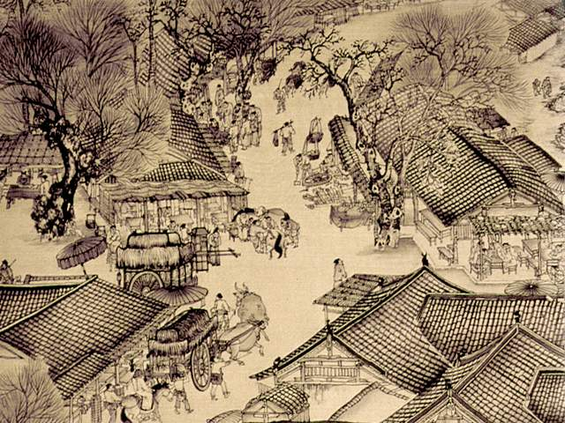
1请你写出画名和作者?
2画中描绘的是何时何地的景象?
3要了解这一时期的历史,必须查阅当时哪一部编年体通史巨著?它是由谁主持编写的?
4城内有许多营商业的场所，称什么？有很多供来往客人住宿的地方，叫什么？达官贵人出行乘坐哪一种交通工具？
5此画反映了当时社会多方面的情况,除上面的交通运载工具之外,从这幅画中你还看到了些什么情况?
《清明上河图》张择端
北宋东京汴河沿岸的风光
《资治通鉴》司马光
瓦子 邸店 轿子
人物街市村野车船，繁忙的都市场生活图

Slide 54
时间：
1368年
明朝的建立
第15课
建立者：
明太祖（朱元璋）
都城：
应天（南京）
中央：
废丞相,撤销中书省,由六部分理朝政
明朝加强君权措施
政
治
地方：
废除行中书省，设立三司
明太祖设置特务机构锦衣卫
文化：
八股取士
靖难之役
燕王朱棣打出 “靖难”旗号反对建文帝史称靖难之役
1、1421年迁都北京
明成祖（朱棣）加强君权的措施
2、实行削藩的政策
3、设特务机构—东厂
明朝君主专制高度强化的一种表现：
厂卫特务机构的设置

Slide 55
1368
明太祖（朱元璋）
1明朝建立于（ ）年，开国之君（ ）
2明太祖加强君权在中央废除（ ）撤销（ ）由（ ）分理朝政
在地方废除（ ）设（ ）
在文化上采用（ ）
3明太祖时设置（ ）兼管对臣民的监视、侦查
4燕王（ ）打出靖难旗号夺取皇权，历史称（ ）
5朱棣登上皇位的过程与（ ）相似
6明朝君主专制高度强的一种表现是（ ）
7列举明太祖加强君权的措施?
丞相
中书省
六部
行中书省
三司
八股取士
锦衣卫
朱棣
靖难之役
唐太宗
厂卫特务机构的设置
政治：1.在中央.废除丞相,撤销中书省,由六部分理朝政
2.在地方.废除行中书省,设立三司 3.设特务机构——锦衣卫
文化：八股取士

Slide 56
第16课
时间：
1405—1433 刘家港出发
郑和下西洋
时期：
明成祖时
目的：
为了加强同海外各国的联系
最远到达：
红海沿岸和非洲的东海岸
意义：
加强了我国和亚非各国的友好关系
评价：
郑和是我国也是世界历史上的伟大航海家
戚继光抗倭
事迹：
领导“戚家军”开赴台州，平息了东南沿海的倭患
评价：
戚继光是我国历史上的民族英雄
1、1553年，葡萄牙攫取在澳门的居住权
2、1999年12月20日，中国政府恢复对澳门行使主权
澳门

Slide 57
第16课
1郑和下西洋时间（ ）从（ ）出发，最远到达（ ）
2郑和下西洋是在（ ）统治时期
3郑和下西洋的目的（ ）
意义（ ）
4评价郑和（ ）
5戚继光领导（ ）军开赴（ ）九战九捷
6评价戚继光（ ）
71553年，（ ）殖民者攫取了澳门的居住权
8（ ）年，中国恢复对澳门行使主权
1405—1433年
刘家港
红海沿岸和非州的东海岸
明成祖
为了加强同海外各国之间的联系
加强了我国和亚非各国的友好关系
郑和是我国也是世界历史上的伟大航海家
戚家
台州
我国历史上的民族英雄
葡萄牙
1999年12月20日

Slide 58
1.观夫海洋,洪涛接天,巨浪如山---去帆高张,昼夜星驰,涉彼狂澜
①说此话的人是谁
②他前后几次下西洋,时间是何时
③他远航从哪出发?最远到达哪里?
2封侯非我意,但愿海波平
①这是谁的豪言壮语?他生活在哪个朝代
②海波指的是什么?他有哪些事迹
③我们应向他学习什么?
3你可知MACAU不是我真姓?我离开你太久了,母亲!-----请叫儿的乳名,叫我一声”澳门”
①澳门什么时候被哪个国家占领
②我国在何时对澳门恢复行使主权?
郑和
七次 1405----1433年
刘家港 红海沿岸和非州东海岸
戚继光 明朝
平定倭患
热爱祖国不贪图富贵的精神
1553年葡萄牙
1999年12月20日

Slide 59
材料一：郑君描述船队远航的情景：“观夫海洋，洪涛接天，巨浪如山。
材料二：清乾隆帝致英国国王乔治三世的信中说：“天朝物产丰盈，无所不有，原不籍外夷货物以通有无。”
⑴材料一中的“郑君”指谁？他的主要事迹是什么？他最远到达哪些地方？
⑵他此举得目的是什么？有何影响和意义？
⑶材料反映了明清两朝各采取了怎样不同的对外政策？
⑸这两种政策产生了什么不同的结果？
⑥联系当前现实，谈谈你从中得到的启示。
郑和 1405至1433年七次下西洋 红海沿岸和非洲东海岸
为了加强同海外各国的联系 加强了我国同亚非各国的友好关系
明：对外开放 清：闭关锁国
对外开放有利于经济文化的发展
闭关锁国与世隔绝，使中国在世界上逐渐落伍
对外开放，有利于经济文化的发展，使国家强盛；闭关锁国使国家落后。

Slide 60
17课
满州建立:
（1616年）努尔哈赤建立后金
时间：
1636年 改女真族名为满州
清朝建立
建立者：
清太宗皇太极
都城：
盛京
君主集权强化措施
1设立军机处（雍正帝时）
2大兴文字狱（康熙、雍正、乾隆时）
文字狱影响：
造成社会恐怖、摧残人才、禁锢思想，
阻碍社会的发展和进步
1644年清军入关，迁都北京的皇帝是：
顺治帝
我国封建君主集权的进一步强化的标志是：
军机处的设立

Slide 61
第17课
1清朝建立者（ ）时间（ ）都城（ ）
2清朝大体采用明朝制度，中央设（ ）和（ ）
还保留着由满洲贵族组成的（ ）
3为加强君主专制，（ ）时设立军机处
4（ ）设立，标志着我国封建君主集权的进一步强化
5为了加强思想控制，清朝大兴（ ），（ ）（ ）（ ）统治时，文字狱尤为严重
6列举大兴文字狱的三位皇帝
7文字狱的影响：
皇太极
1636年
盛京
内阁
六部
议政王大臣会议
雍正帝
军机处
文字狱
康熙
雍正
乾隆
康熙 雍正 乾隆
造成社会恐怖、摧残人才、禁锢思想，
阻碍社会的发展和进步

Slide 62
8列举清朝前期君主集权强化的措施
9军机大臣只供传述缮撰,而不能稍有赞画于其间
(1)军机处是哪个皇帝设立?
(2)它的设立有何影响?
10”明月有情还顾我,清风无意不留人”此作者被斩首
(1)材料反映了清朝什么事实?
(2)它有可危害?
①设军机处 ②大兴文字狱
雍正帝
标志着我国封建君主集权的进一步强化
大兴”文字狱”
造成社会恐怖、摧残人才、禁锢思想、阻碍社会的发展和进步

Slide 63
第18课
荷兰殖民者侵占我国台湾（1624年）
郑成功收复台湾
郑成功收复台湾（1662年）
清朝设置台湾府（1684年）
郑成功是我国历史上的民族英雄（评价）
雅克萨之战
17世纪沙俄侵占雅克萨和尼布楚
康熙帝组织两次雅克萨之战
1689年中俄签订《尼布楚条约》
尼布楚条约
性质（评价）：
第一个平等的边界条约
内容意义：
从法律上肯定了黑龙江和乌苏里江流域包括库页岛在内的广大地区，都是中国领土

Slide 64
第18课
1.明朝后期，（ ）侵占了我国宝岛台湾
2.1661年，郑成功从（ ）出发，开始收复台湾
3.1662年，（ ）收复台湾
4.1684年，清政府在台湾设置（ ）隶属于（ ）省
5.17世纪中期，沙俄侵入我国黑龙江流域，侵占了两地（ ）和（ ）作为据点
6.1689年中俄双方代表在（ ）进行谈判，签订了第一个边界条约（ ）
7.<尼布楚条约>的性质( )
8.列举<尼布楚条约>的内容或意义
荷兰
金门
郑成功
福建
台湾府
雅克萨
尼布楚
尼布楚
<尼布楚条约>
第一个平等的边界条约
从法律上肯定了黑龙江和乌苏里江流域包括库页岛在内的广大地区，都是中国领土

Slide 65
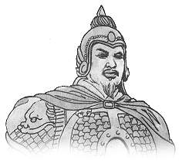
1(1)图中历史人物是谁？他在哪一年收复台湾
(2)后来清政府设什么机构管理此地？
有何意义？
(3)你如何评价他？
郑成功 1662年
台湾府
加强了台湾同祖国内地之间的联系，巩固了祖国的东南海防
郑成功是我国历史上的民族英雄
2中俄两国以格尔必齐河,额尔古纳河和外兴安岭往东至海为界,外兴安岭以北,格尔必齐河额尔古纳河以西属俄国……
(1)这是哪个条约内容?何时签订?
(2)条约签订起到什么作用(意义)
<尼布楚条约>1689年
从法律上肯定了黑龙江和乌苏里江流域包括库页岛在内的广大地区，都是中国领土

Slide 66
中国国民党前主席吴伯雄在2008年5月30日接受新华社记者采访时表示，台湾和大陆两岸关系现在可以说是”拔云见日，雨过天晴“，”只要我们共同努力，两岸关系一定会越来越好”
（1）大陆与台湾的最早联系开始于何时？当时的台湾称为什么？
（2）中央政府对台湾的管辖开始于何时？那时的台湾称为什么？
（3）明朝后期台湾遭到哪个殖民国家的侵略？谁在何时收复？
（4）清朝是如何加强对台湾管辖的？有什么意义？
三国 夷州
元朝 琉球
荷兰 郑成功于1662年收复
设台湾府
加强了台湾同祖国内地的联系，
巩固了祖国的东南海防

Slide 67
请你用史实来证明：台湾自古就是我国领土
①三国时期，吴国派船队到达夷洲，即台湾；
②隋朝，隋炀帝派人到流求；
③元朝，设澎湖巡检司
④ 1662年郑成功收复台湾。
⑤ 1684年，清朝设置台湾府，隶属福建省。

Slide 68
材料一：封侯非我意，但愿海波平
材料二：开辟荆榛，千秋功业；驱逐荷虏，一代英雄
材料三：《尼布楚条约》示意图
（1）材料一是谁的诗句？他的主要功绩是什么？
（2）材料二中被郭沫若誉为”一代英雄“的是谁？评价的依据是什么？
（3）上述人物身上有哪些高贵的品质值得我们学习
（4）材料三的条约与哪一历史事件有关？何时签订
（5）上述材料说明，在明末清初我国已出现了怎样的社会问题
戚继光，他平息了东南沿海的倭寇
郑成功，抗击荷兰殖民者，收复台湾维护祖国统一
不为名利，以国家和民族利益为重的爱国主义精神
雅克萨之战 1689年
说明边疆地区出现了外来侵略的民族危机

Slide 69
第19课
顺治帝时册封达赖喇嘛的封号
西藏
统一多民族国家的巩固
康熙帝时册封班禅额尔德尼的封号
雍正帝时清朝设置驻藏大臣(1727年)
乾隆帝时平定大小和卓的叛乱
新疆
乾隆帝设置伊犁将军
乾隆帝时迎接土尔扈特部回归祖国 （渥巴锡）

Slide 70
清朝的疆域：
西伯利亚
黑龙江以北的外兴安岭和库页岛
巴尔喀什湖
北接
西北
东北
西跨
东临
清
葱岭
太平洋
东南
南包
台湾及附属岛屿钓鱼岛、赤尾屿
南海诸岛

Slide 71
清朝巩固统一多民族国家的措施：
乾隆土尔扈特回归
康熙领导雅克萨之战抗击沙俄
乾隆粉碎大小和卓叛乱设伊犁将军
西北
东北
西北
清
西南
东南
册封达赖、班禅设驻藏大臣顺治、康熙
康熙1684年设台湾府

Slide 72
1.( )帝,册封五世达赖为达赖喇嘛 的封号
2.( )帝,册封班禅额尔德尼的封号,此后,历世达赖和班禅都须经( )的册封
3.1727年,清朝在西藏开始设置( ),与达赖和班禅共同管理西藏事务,大大加强了中央政府对( )的管辖
4.在西北地区居住着维吾尔族,他们信仰( )教,清朝把这个地区称为( ),( )帝时,平定大小和卓叛乱,并设置( ),管辖包括( )在内的整个新疆地区
5.土尔扈特部回归祖国前受到哪个国家的控制和压迫( )
顺治
康熙
中央政府
驻藏大臣
西藏
伊斯兰
回部
乾隆
伊犁将军
巴尔喀什湖
沙俄

Slide 73
1.口给以食,人授之衣,分地安居
(1)这是清朝抚恤哪个部族的记录?它属于哪一民族
(2)这个部族在谁的领导下重返祖国的?
(3)重返祖国的历史意义?
土尔扈特 蒙古族
渥巴锡
为多民族国家的巩固和发展谱写了光辉的篇章

Slide 74
2.简述清朝前期为巩固统一的多民族国家清朝作出哪些努力?
西南(1)顺治帝册封达赖喇嘛的封号,
(2)康熙帝册封班禅额尔德尼的封号
(3)设驻藏大臣
(4)此后达赖班禅与驻藏大臣共同管理西藏事务
西北(1)乾隆帝平定大小和卓的叛乱
(2)设伊犁将军
(3)迎接土尔扈特部回归祖国
东北：康熙帝领导两次雅克萨之战
东南：康熙1684年设台湾府

Slide 75
第20课：
农业：
引进玉米、甘薯、马铃薯、花生、向日葵
明清经济的发展
丝织业：
苏州是丝织业中心，南京后来居上
制瓷业：
景德镇是制瓷中心
商业：
北京、南京是全国性的商贸城市
时间：
明朝中后期
资本主义萌芽
地点：
苏州、松江
行业：
纺织业
表现：
机户出资、机工出力（雇佣与被雇佣的关系）
经过：
开放广州一处作为对外通商口岸、由广州十三行统一经营管理
闭关锁国政策
影响：
对西方殖民者的侵略活动，起到一定自卫作用。但中国闭关锁国、与世隔绝，在世界上逐渐落伍了

Slide 76
1、天朝物产丰盈，无所不有，原不藉外夷货物以通有无。
（1）材料中的“天朝”和“外夷”分别指什么
（2）这句话是谁说的？
（3）这段话反映了清朝统治者什么思想.
（4）据此清朝采取了什么对外政策.
（5）这种政策对中国历史发展产生了什么影响?
清朝 外国
乾隆帝
重本抑末，压制打击工商业发展的保守思想
采取了闭关锁国的政策
对西方殖民者的侵略活动，起到一定自卫作用。但中国闭关锁国、与世隔绝，在世界上逐渐落伍了

Slide 77
2、苏州盛泽有这样的故事：有个小户人家，他们有一张织机，织的绸光彩润泽，人们争相采购，他们赚了很多银子。十几年后，他们又买了两所大房子和四十张织机。雇人织绸，他们由小手工业者发展成机户。而机工却一无所有，开山卖劳动力为生，一天不干活，就得挨饿。
（1）材料中机户和机工各自的身份是什么？他们之间是一种什么样的关系？
（2）这种关系出现的前提是什么？
（3）最初的资本主义萌芽出现在何时、何地、哪一行业？
机户是早期的资本家，机工是早期的雇佣工人
雇佣与被雇佣的关系
资本主义萌芽的产生
明朝中后期 苏州松江 纺织业

Slide 78
第21课
北京城（古代城市建筑杰作）
建筑成就
明长城（世界奇迹之一）
明长城东起鸭绿江、西到嘉裕关
科技成就
人物 | 朝代 | 著作 | 评价
李时珍
宋应星
徐光启
明朝
《本草纲目》
总结性的药物学著作
中国17世纪的工艺百科全书
明末
《天工开物》
明末
《农政全书》
农业百科全书

Slide 79
1.( )时,在元大都的基础上修建了( ),它是古代城市建筑的杰作,城中心的( )是我国也是世界建筑之林的瑰宝
2.( )是世界上的一个奇迹,它东起( )西到( )
明成祖
北京城
紫禁城
鸭绿江
嘉峪关
明长城
3、人物与成就
李时珍 《本草纲目》 中国17世纪的工艺百科全书
徐光启 《天工开物》 农业百科全书
宋应星 《农政全书》 具有总结性的药物学巨著
4.列举明长城的东西起止点
5.列举明朝的三位科学家及著作
东起鸭绿江西到嘉峪关
李时珍《本草纲目》徐光启《天工开物》 宋应星《农政全书》

Slide 80
明清小说
书名
作者
成书时间
价值
我国最早的一部长篇历史小说
《三国演义》
罗贯中
元末明初
《水浒传》
我国第一部以农民起义为题材的长篇小说
施耐庵
元末明初
《西游记》
吴承恩
明朝
是一部具有浓郁浪漫主义气息的长篇神话小说
《红楼梦》
是我国古代最优秀的长篇小说，具有高度的思想性和艺术性
曹雪芹
清朝

Slide 81
1.戏剧家—
汤显祖《牡丹亭》
戏剧
2.京剧形成19世中—以徽调、汉调为基础
书法：
明朝董其昌的书法有”颜骨赵姿”之美
绘画：
徐渭（明朝）
扬州八怪（清朝）

